Slide 1
Ādažu novada jaunieši
Ziņotāja: Jaunatnes lietu speciāliste
Ieva Pelcmane

Slide 2
ĀDAŽU NOVADA PAŠVALDĪBAS ATTĪSTĪBAS PLĀNS DARBAM AR JAUNATNI 2023. – 2027.GADAM
Rīcības virzieni:
1. INSTITUCIONĀLĀS SISTĒMAS IZVEIDE DARBAM AR JAUNATNI
2. JAUNIEŠU INFORMĒTĪBAS PALIELINĀŠANA
3. JAUNIEŠU LĪDZDALĪBA SABIEDRĪBAS DZĪVĒ UN DALĪBA JAUNATNES ORGANIZĀCIJĀS UN JAUNIEŠU INICIATĪVAS GRUPĀS
4. JAUNIEŠU NODARBINĀTĪBA
5. JAUNIEŠU BRĪVĀ LAIKA LIETDERĪGA IZMANTOŠANA
6. ATBALSTS JAUNIEŠIEM, SABIEDRISKĀ KĀRTĪBA UN DROŠĪBA

Slide 3
Rīcības virziens: 1. INSTITUCIONĀLĀS SISTĒMAS IZVEIDE DARBAM AR JAUNATNI
Uzdevumi:
Izveidot jauniešu domi
Izveidot jaunatnes lietu konsultatīvo komisiju (turpmāk - JLKK), nodrošinot pašvaldības iestāžu un struktūrvienību sadarbību jauniešu atbalsta jautājumos
Palielināt darbinieku skaitu darbam ar jaunatni
Darbā ar jaunatni īstenošanā iesaistīt pašvaldības iestādes (Kultūras centrs, Sporta centrs, bibliotēka, u.c.)
Reizi gadā izvērtēt iespēju jauniešu centru/ telpu izveidošanai abos novada pagasta centros
Sasniedzamie rezultāti:
Izveidota jauniešu dome, sadarbībā ar jauniešiem izstrādāts un apstiprināts nolikums
Apstiprināts JLKK nolikums un sasauktas vismaz4 JLKK sēdes gadā. Izveidojusies jaunatnes politikas īstenošanā iesaistīto pušu savstarpējā sadarbība
Izveidotas papildus vismaz 2 pilnas slodzes amata vieta/as "Jaunatnes darbinieks«
Pašvaldības iestāžu rīkotajos pasākumos un aktivitātēs iesaistīti vismaz 10% no Ādažu novada deklarēto jauniešu skaita, veicinot jauniešu lojalitāti un ieinteresētu attieksmi pret novadā notiekošo
Piešķirtas telpas vai izveidoti un labiekārtoti jauniešu centri (abos novada pagastos). Izveidoti jauniešu centra/ telpu aktivitāšu plāni.

Slide 4
Rīcības virziens: 2. JAUNIEŠU INFORMĒTĪBAS PALIELINĀŠANA
Uzdevumi:
Sadarbībā ar Ādažu novada jauniešu domi izveidot un koordinēt īpaši Ādažu novada jauniešiem veidotu sociālo tīklu kontu/us
Jauniešu vajadzību un vēlmju izzināšana., jauniešu statistikas datu ievākšana
Sadarbībā ar skolu pašpārvaldēm, organizēt informatīvas lekcijas par jauniešiem piedāvātām iespējām Ādažu novadā
Sasniedzamie rezultāti:
Sociālos tīklos/ citā jauniešiem aktuālā aplikācijā izveidot konti
Reizi 2 gados veikta aptauja, kura ļauj noskaidrot aktuālās Ādažu novada jauniešu vajadzības un vēlmes, kā arī iespēja iegūt nepieciešamos statistikas datus
Vismaz reizi gadā novadītas informatīvas lekcijas 7-12.klašu skolēniem

Slide 5
Rīcības virziens: 3. JAUNIEŠU LĪDZDALĪBA SABIEDRĪBAS DZĪVĒ UN DALĪBA JAUNATNES ORGANIZĀCIJĀS UN JAUNIEŠU INICIATĪVAS GRUPĀS
Uzdevumi:
Apzināt jauniešu organizāciju un iniciatīvu grupu aktivitāti Ādažu novadā
Organizēt jauniešu iniciatīvu projektu atbalsta konkursus
Veicināt informācijas pieejamību par brīvprātīgā darba iespējām
Sasniedzamie rezultāti:
Izveidota jauniešu organizāciju un iniciatīvu grupu saraksts un publicēts mājaslapā, sociālajos tīklos vai citā jauniešiem aktuālā aplikācijā
Ikgadējs jauniešu iniciatīvu projektu konkurss, atbalstot vismaz 10 jauniešu iniciatīvas gadā
Ādažu novadā ir gan brīvprātīgā darba devēji, gan brīvprātīgā darba veicēji

Slide 6
Rīcības virziens: 4. JAUNIEŠU NODARBINĀTĪBA
Uzdevumi:
Pašvaldībai sadarbībā ar Nodarbinātības valsts aģentūru realizēt projektu „Nodarbinātības pasākumi vasaras brīvlaikā personām, kuras iegūst izglītību vispārējās, speciālās vai profesionālās izglītības iestādēs
Organizēt pašvaldības finansētu vasaras nodarbinātību skolēniem vecumā no 13- 15 gadiem
Sadarbībā ar Ādažu uzņēmēju biedrību, apzināt jauniešiem pieejamās prakses vietas un publicēt pašvaldības tīmekļvietnē www.adazunovads.lv
Sasniedzamie rezultāti:
Nodarbinātībā iesaistīti 50 jaunieši
Nodarbinātībā iesaistīti 100 jaunieši
Vismaz 10 Studējoši jaunieši, kas dzīvo Ādažu novadā, arī īsteno studiju praksi Ādažu novadā

Slide 7
Rīcības virziens: 5. JAUNIEŠU BRĪVĀ LAIKA LIETDERĪGA IZMANTOŠANA
Uzdevumi:
Organizēt jauniešiem neformālās izglītības pasākumus un aktivitātes, balstītas uz jauniešu vajadzībām un vēlmēm
Vietās, kur nav jauniešu centra/ telpas īstenot mobilā darba aktivitātes
Sasniedzamie rezultāti:
Izveidots neformālo pasākumu/aktivitāšu plāns Jauniešu centram/iem (lekcijas, meistarklases, semināri par jauniešiem aktuālām tēmām, diskusiju vakari ar pieaicinātiem viesiem. jaunieši diskutē par sev interesējošām tēmām, kino vakari)
Reizi divās nedēļās īstenots mobilais darbs ar jaunatni Ādažu novada ciemos vai pilsētā

Slide 8
Rīcības virziens: 6. ATBALSTS JAUNIEŠIEM, SABIEDRISKĀ KĀRTĪBA UN DROŠĪBA
Uzdevumi:
Motivēt jauniešus piekopt veselīgu dzīvesveidu
Mudināt jauniešus ievērot ceļu satiksmes, sabiedriskās kārtības un drošības noteikumus
Iesaistīt jauniešus novada vides sakopšanā/ labiekārtošanā
Sasniedzamie rezultāti:
Jauniešiem tiek īstenoti vismaz 2 veselīga dzīvesveida veicinoši, motivējoši pasākumi/ aktivitātes gadā
Jauniešiem tiek noorganizētas īstenoti vismaz 2 lekcijas/ pasākumus/ aktivitātes gadā, lai mudinātu jauniešus ievērot kārtības un drošības noteikumus
Jauniešiem tiek īstenotas 2 reizes gadā vides sakopšanas talkas

Slide 9
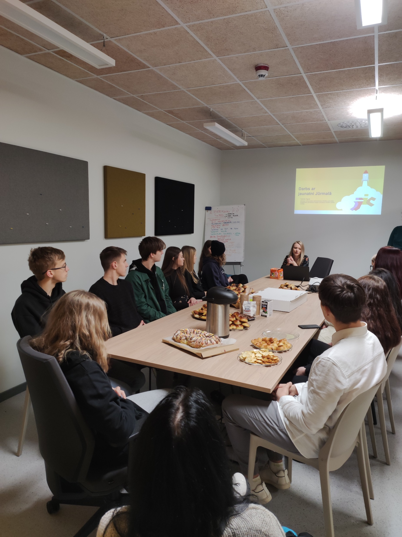
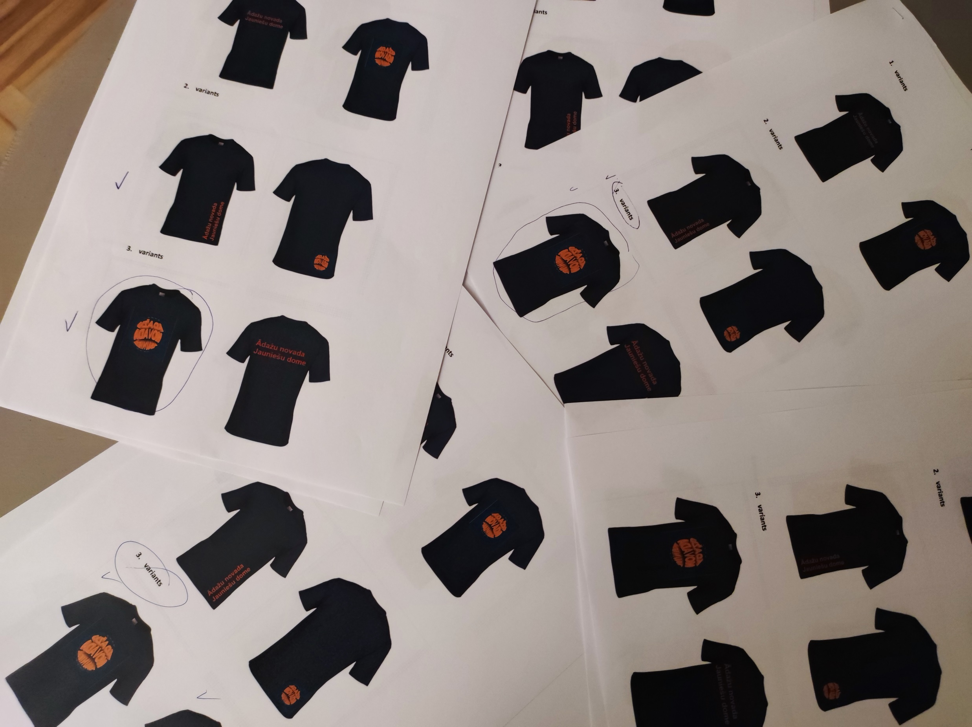
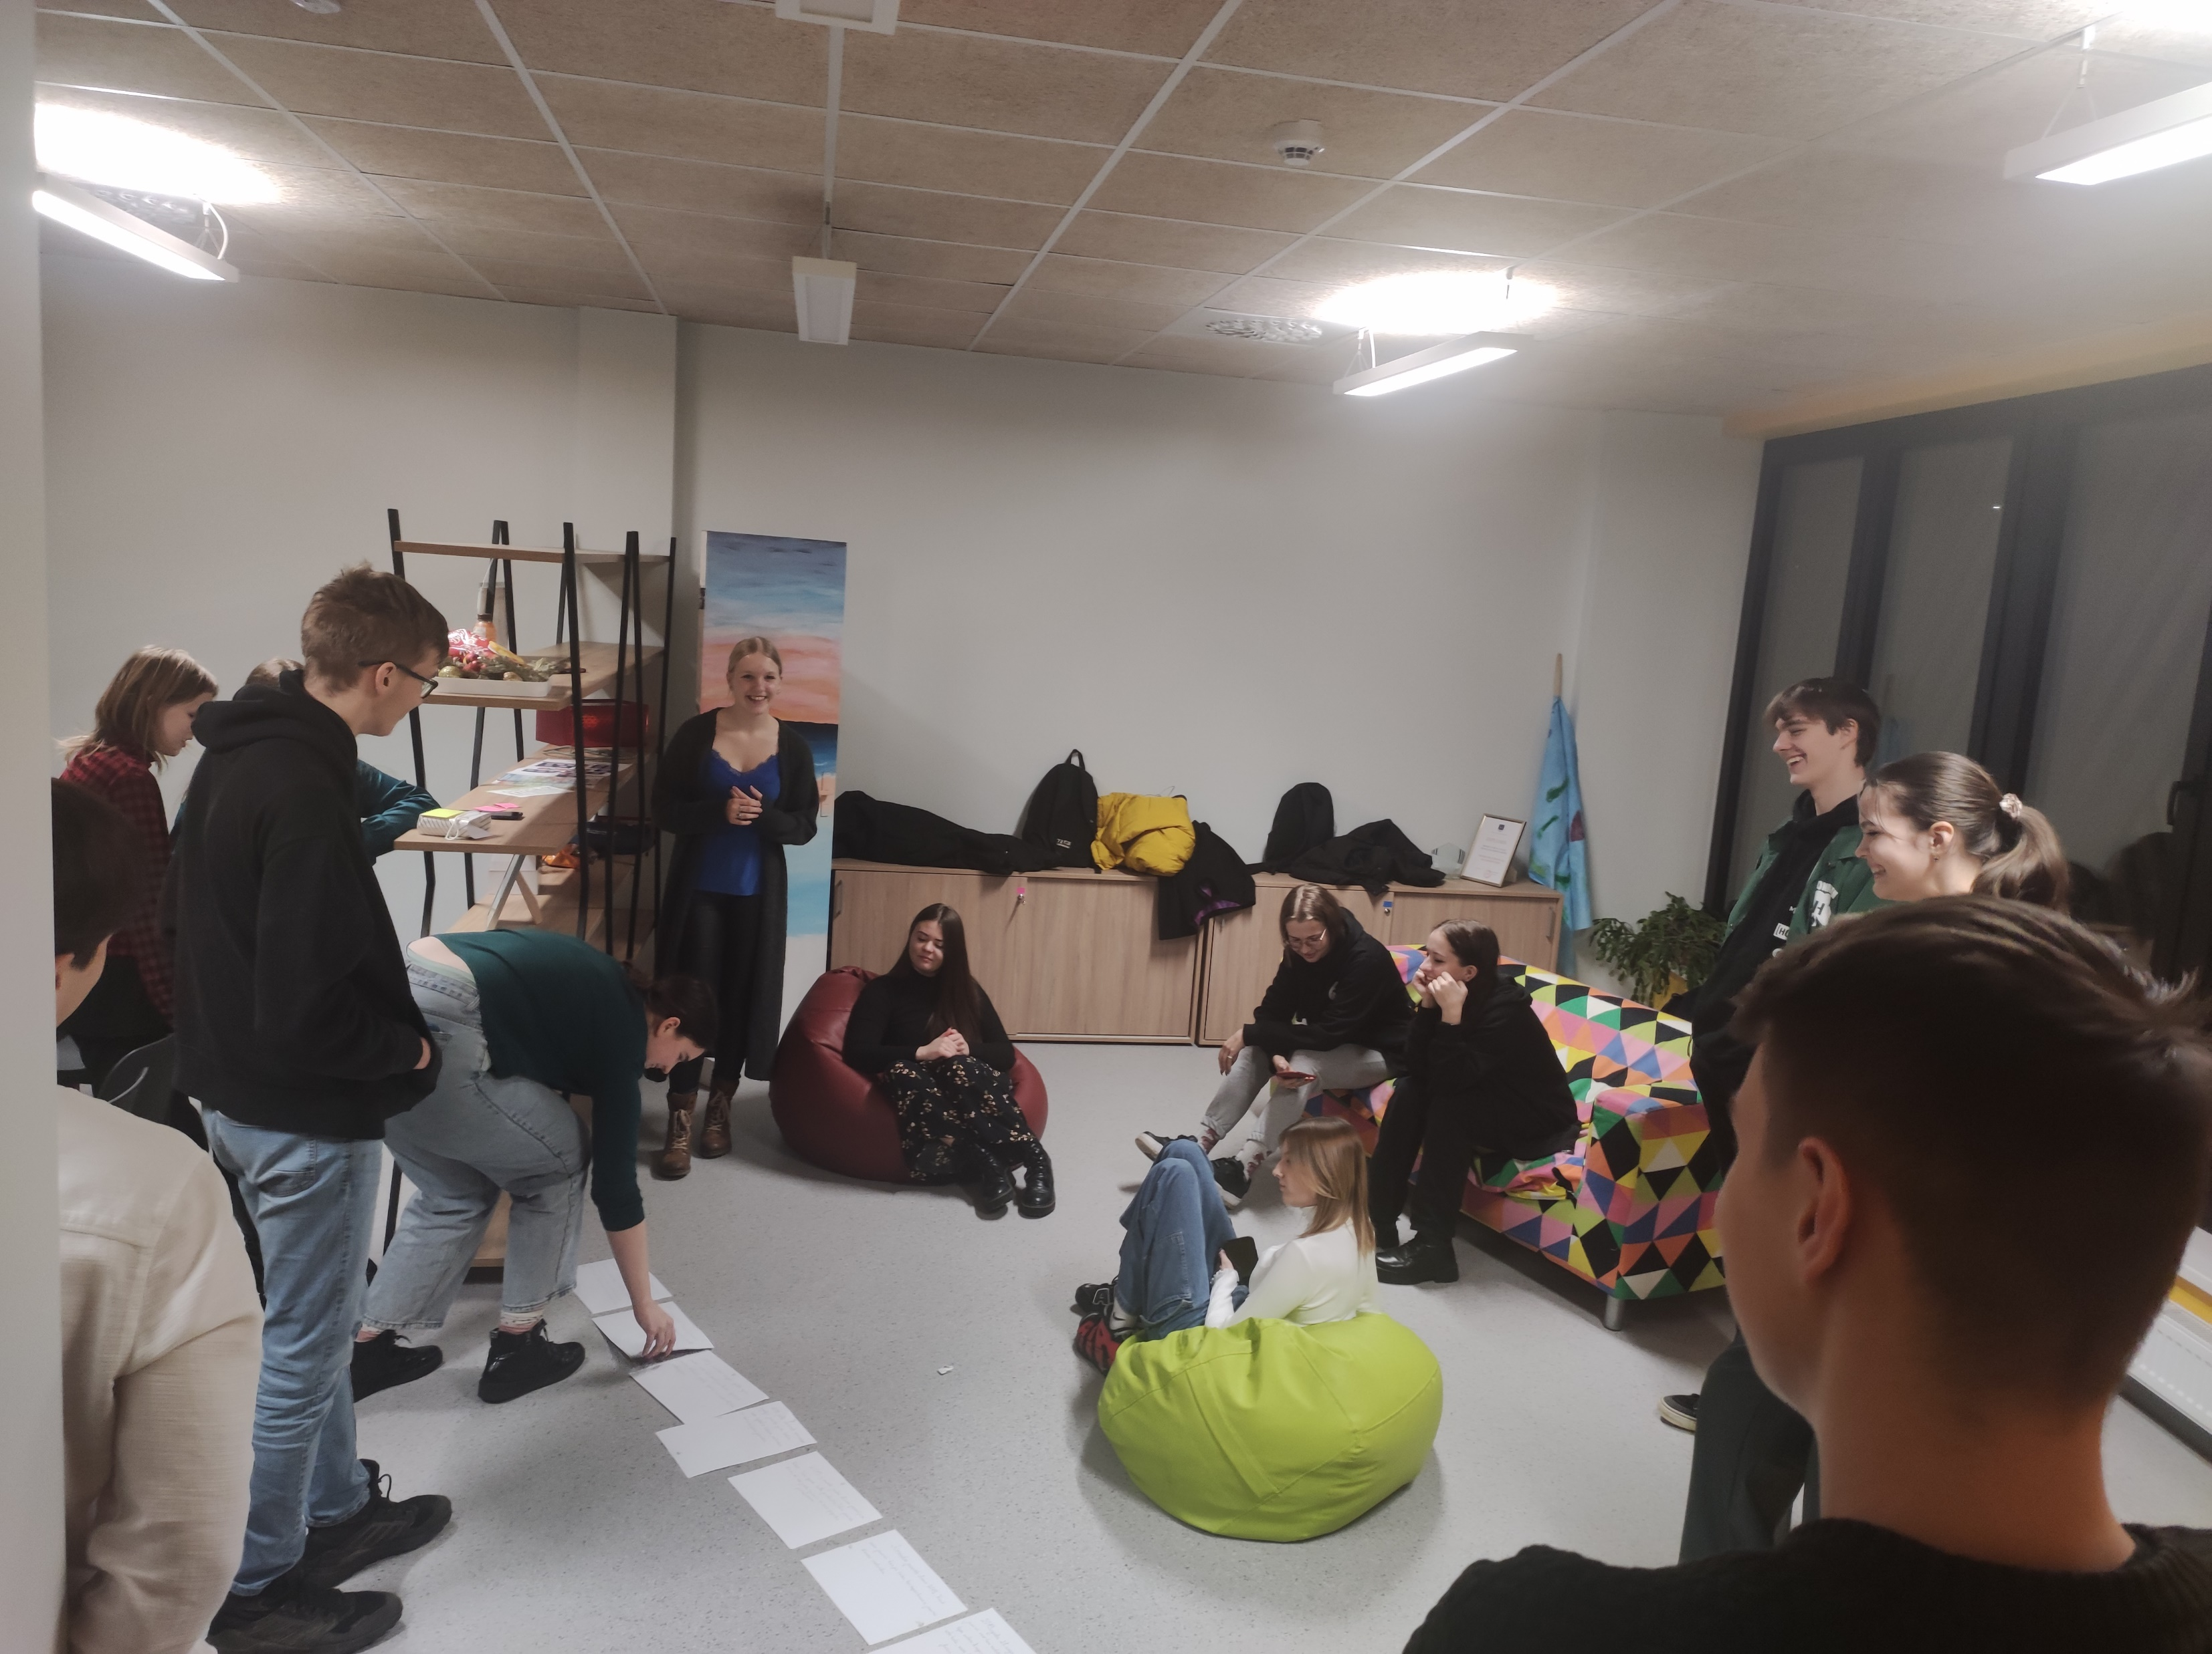
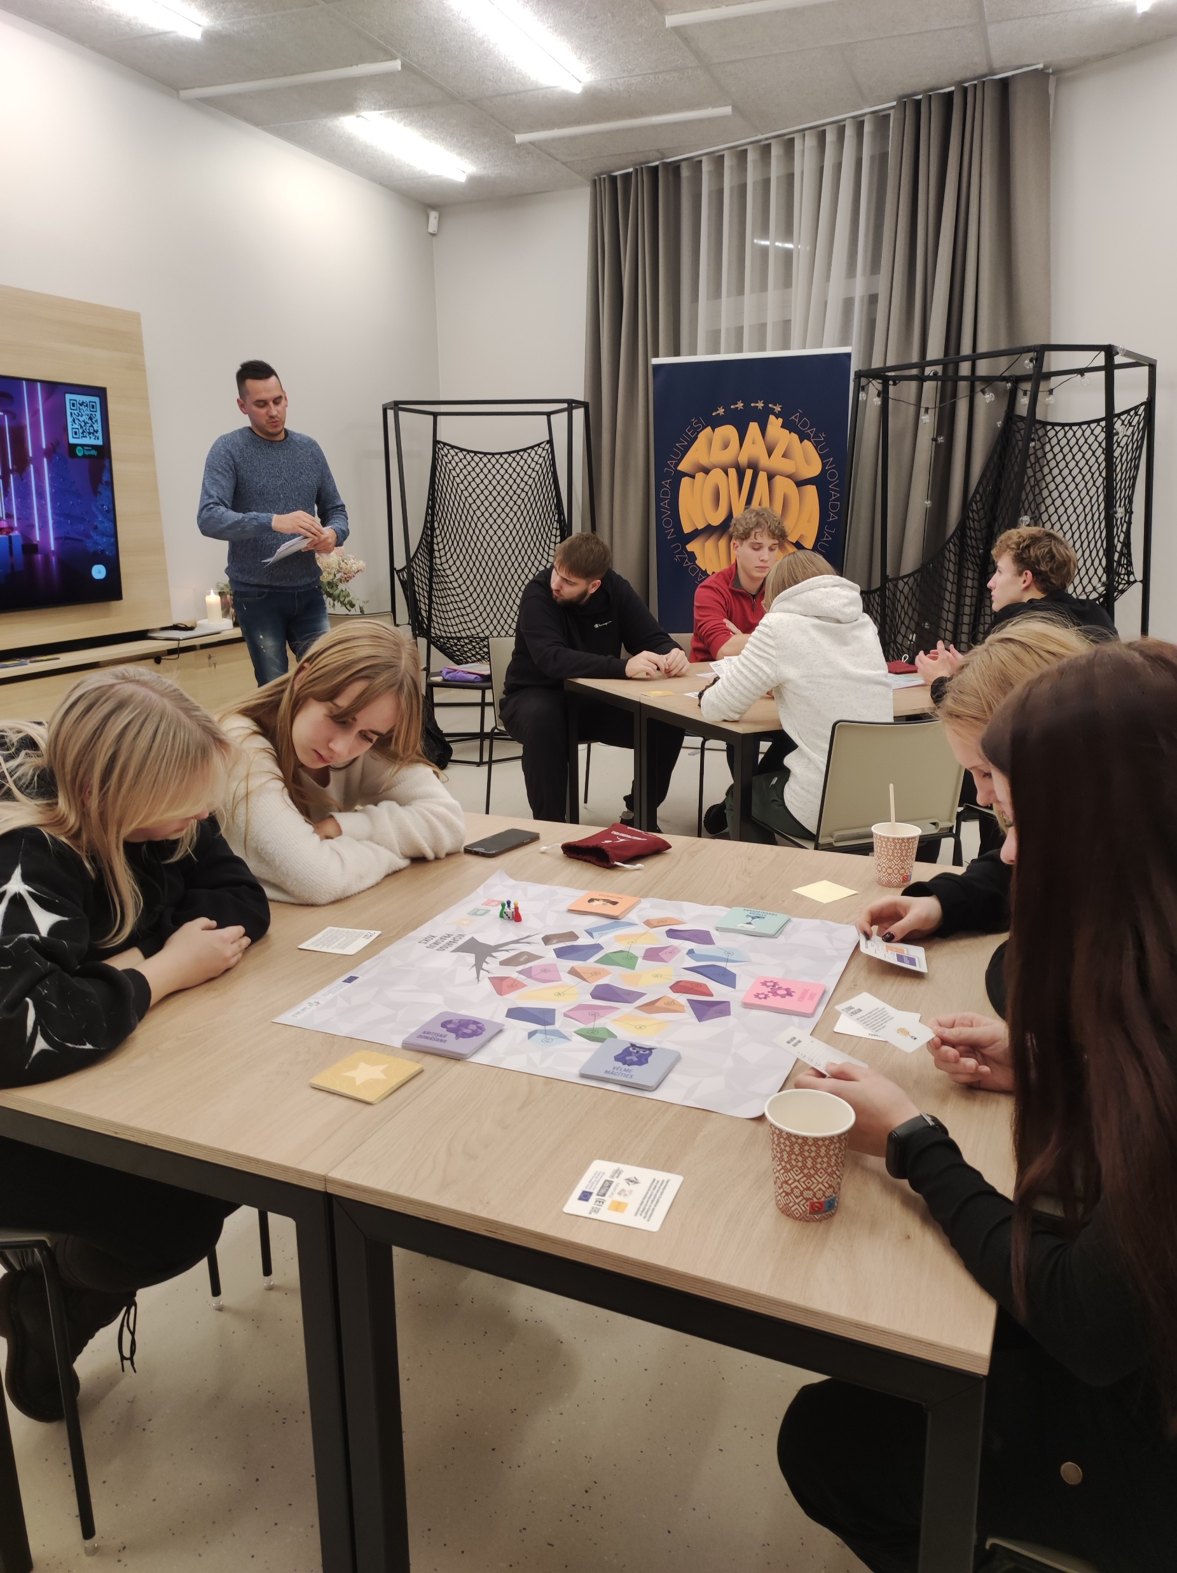
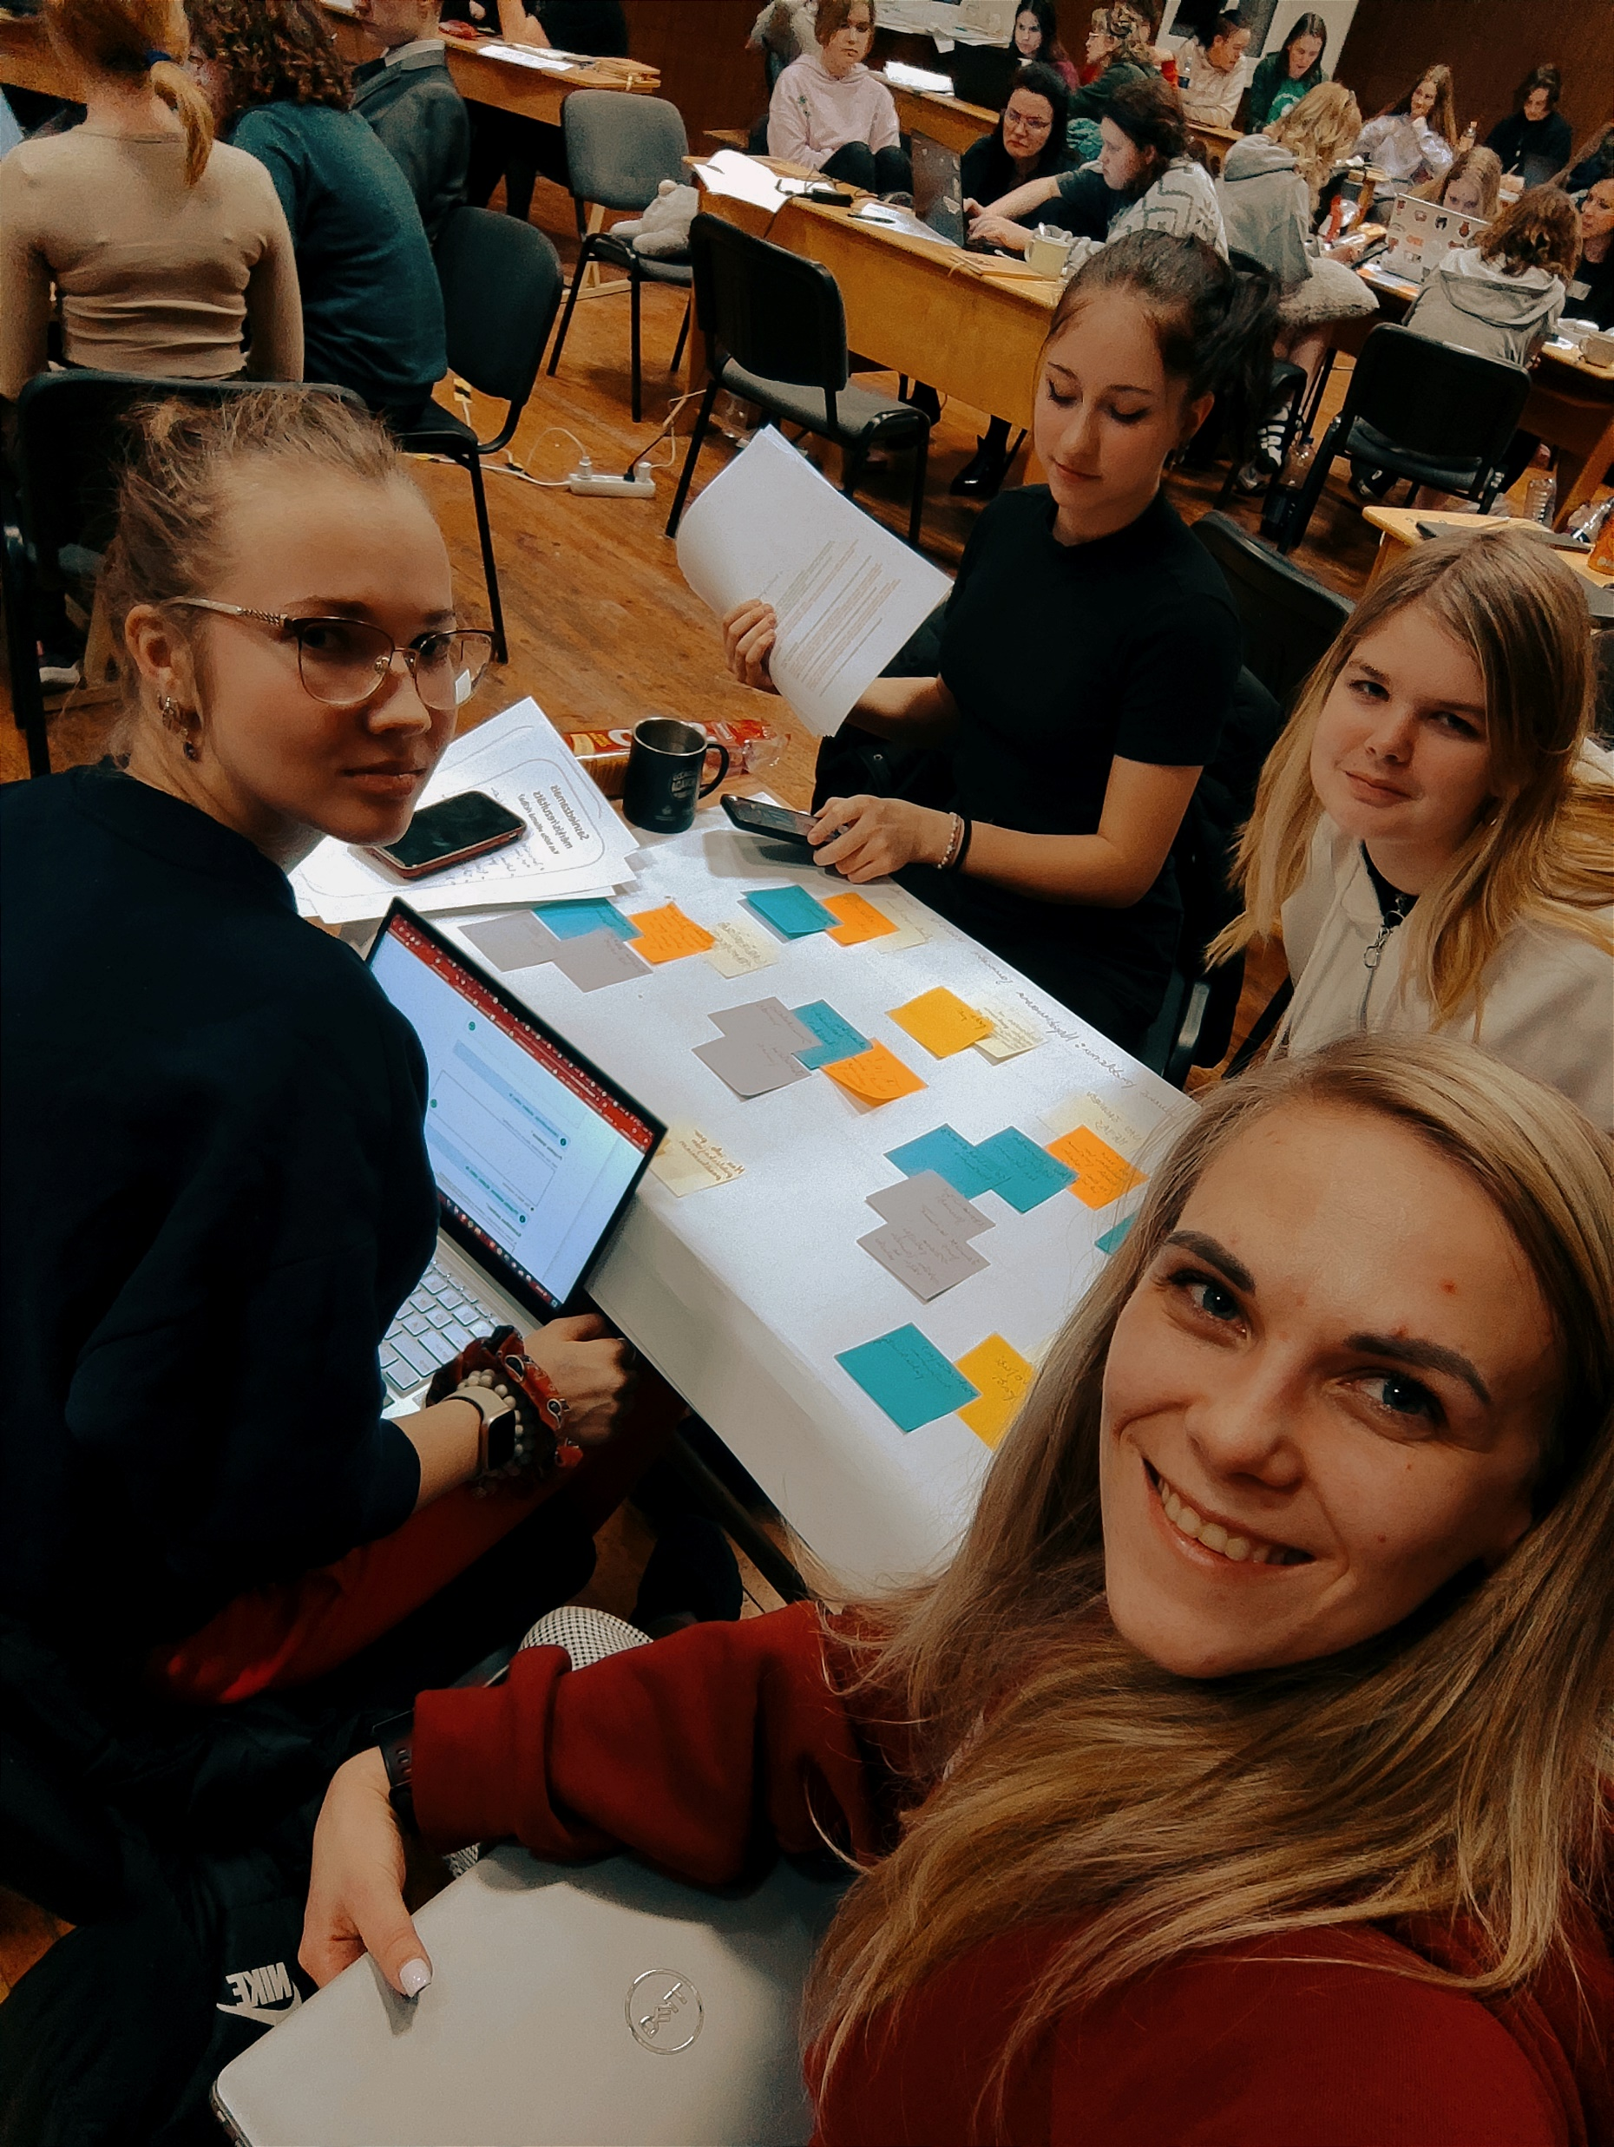
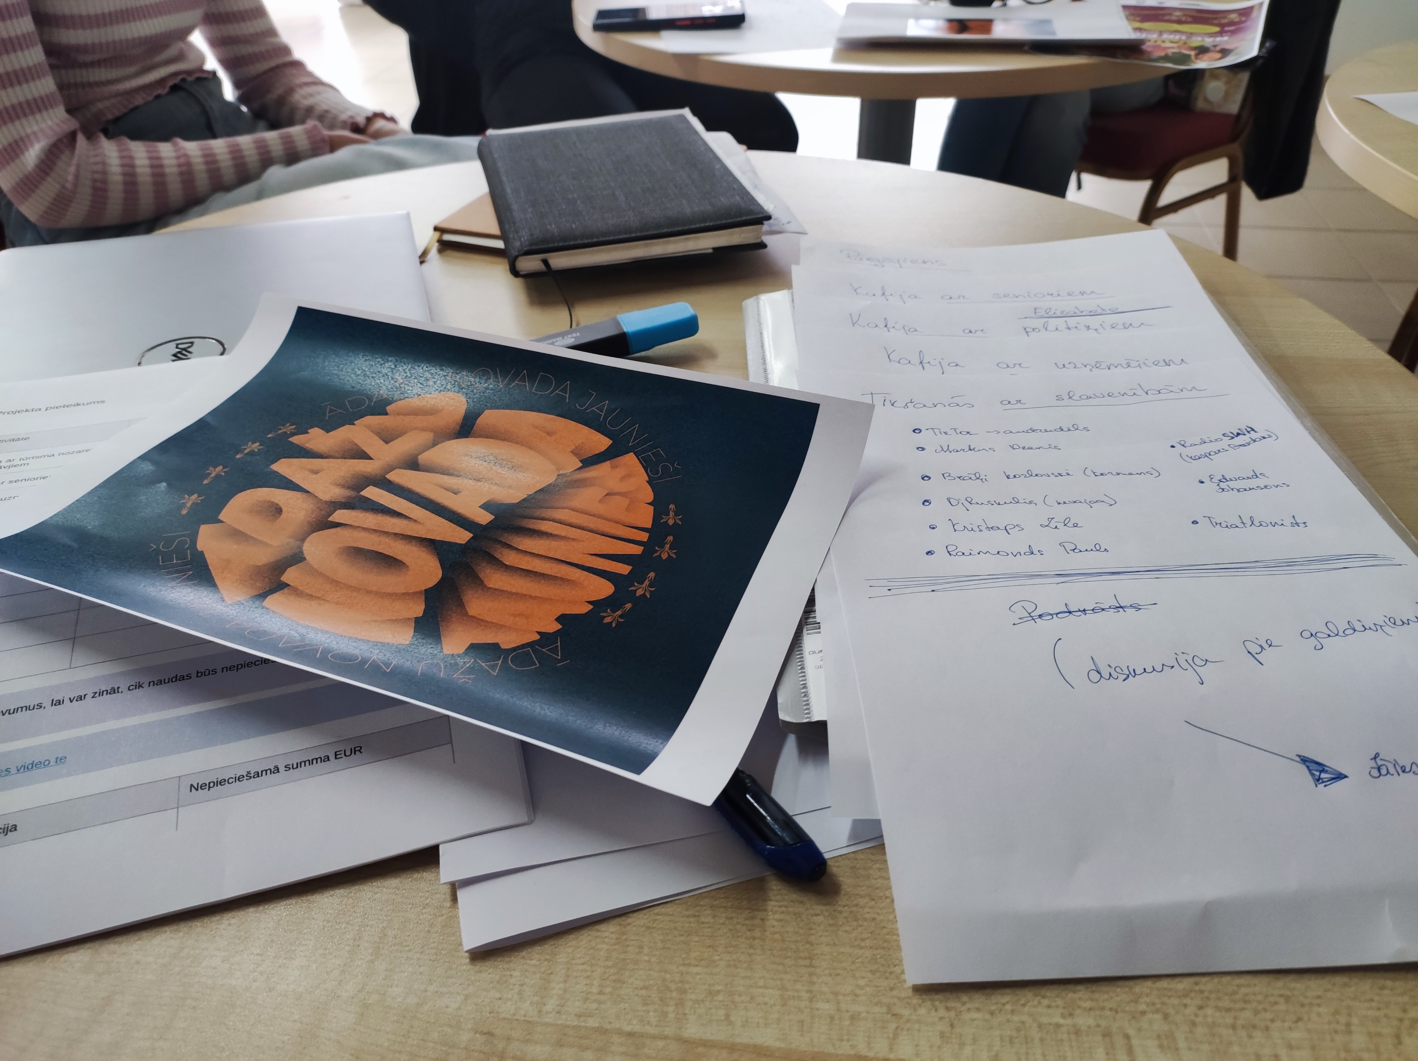
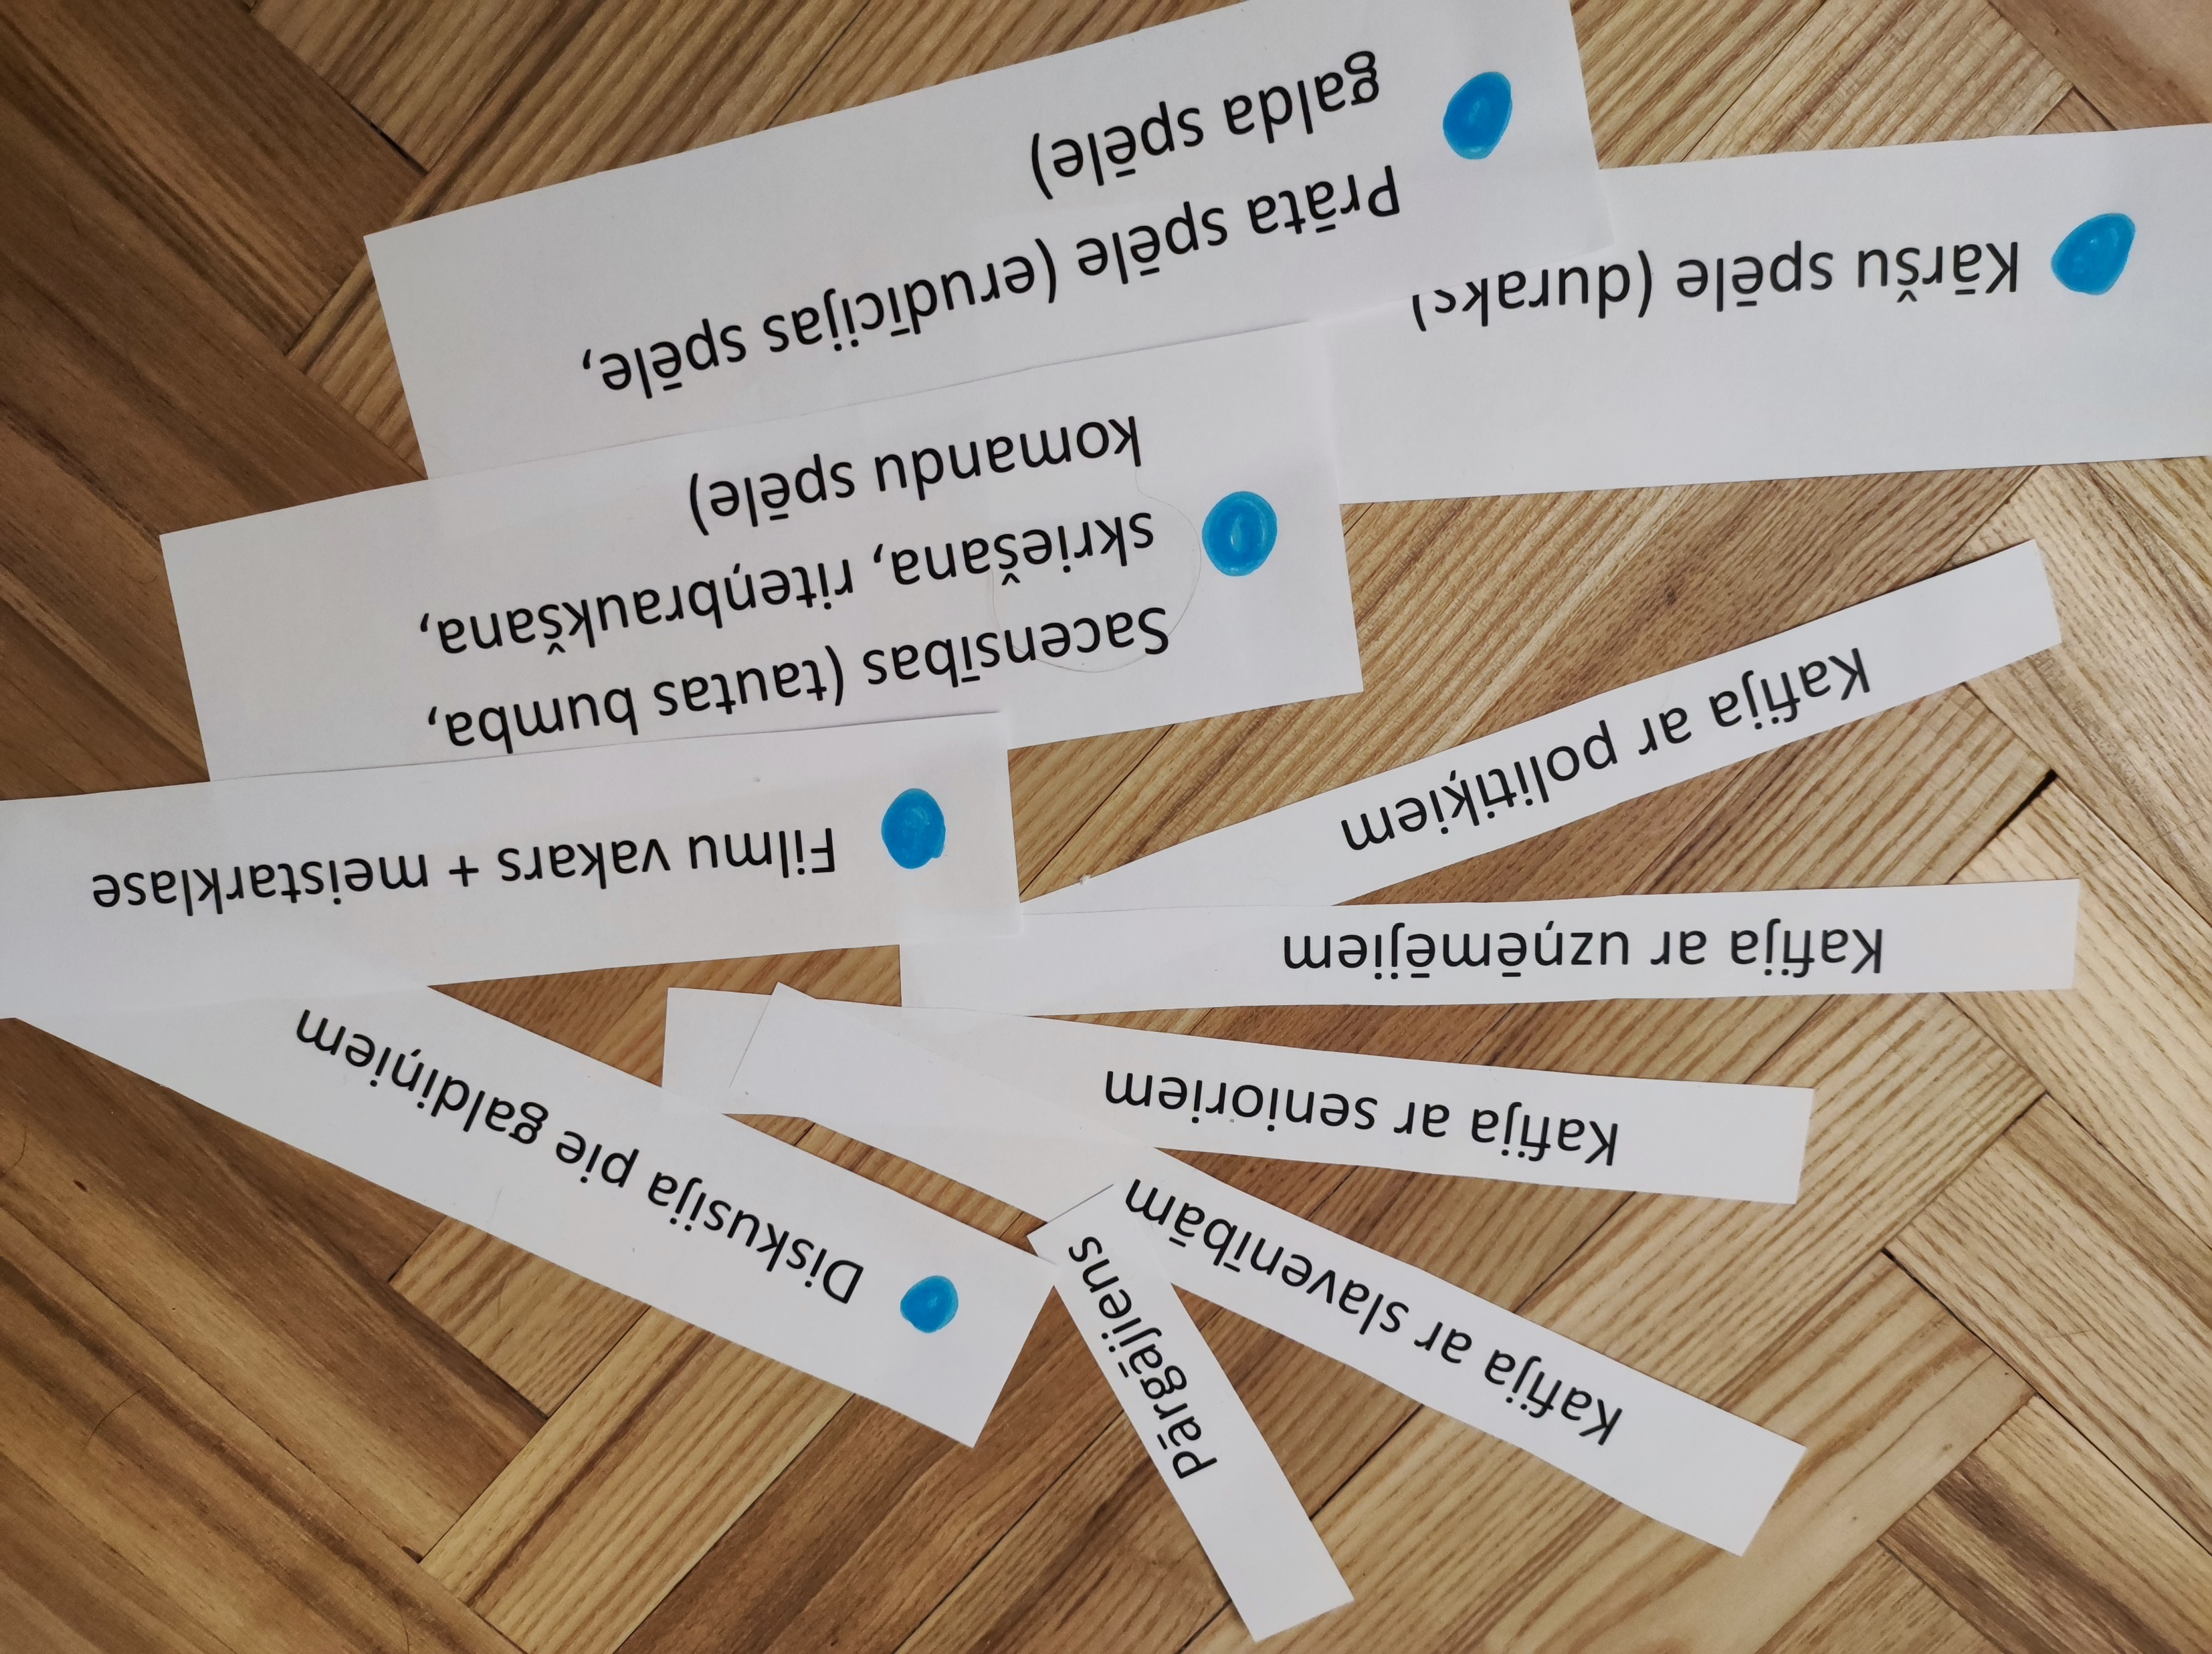
Jauniešu dome
1x mēnesī
Dalībnieki: Visu 3 Ādažu novada skolu jauniešu pārstāvji + jaunieši, kas dzīvo, bet nemācās Ādažu novadā

Slide 10
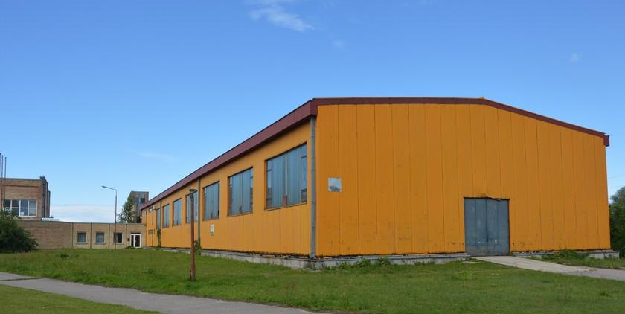
Jauniešu telpas Ādažos (Artis Brūvers)
Pirmā iela 42 (otrā ēka)
Izmaksas ap 300 000 euro

Slide 11
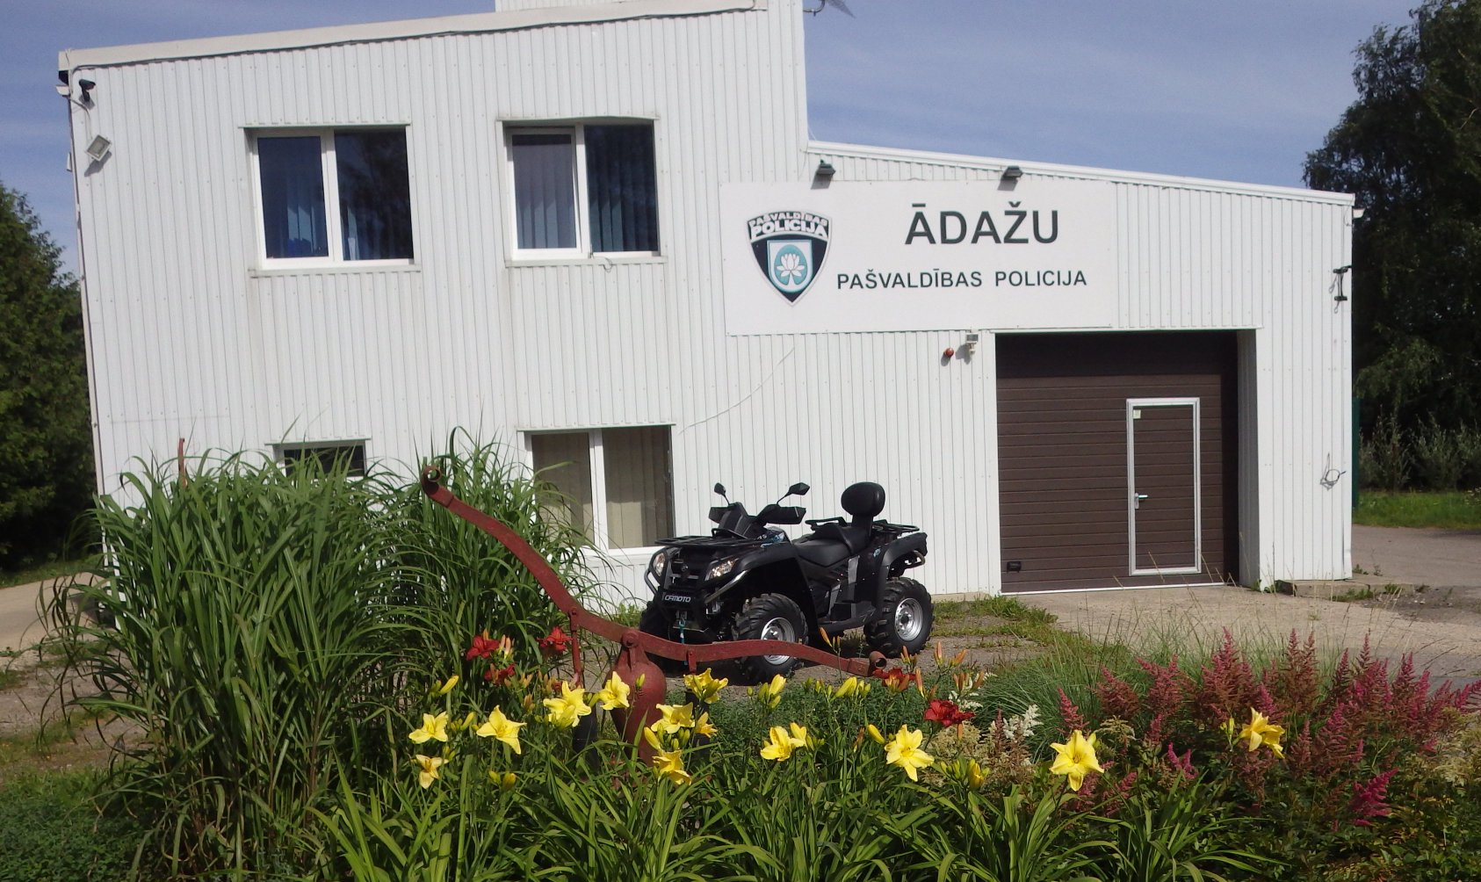
Depo iela 2, Ādaži

Slide 13
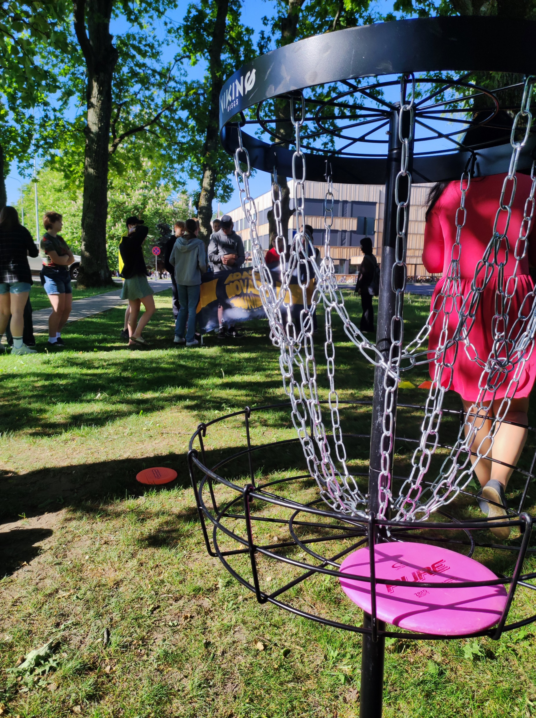
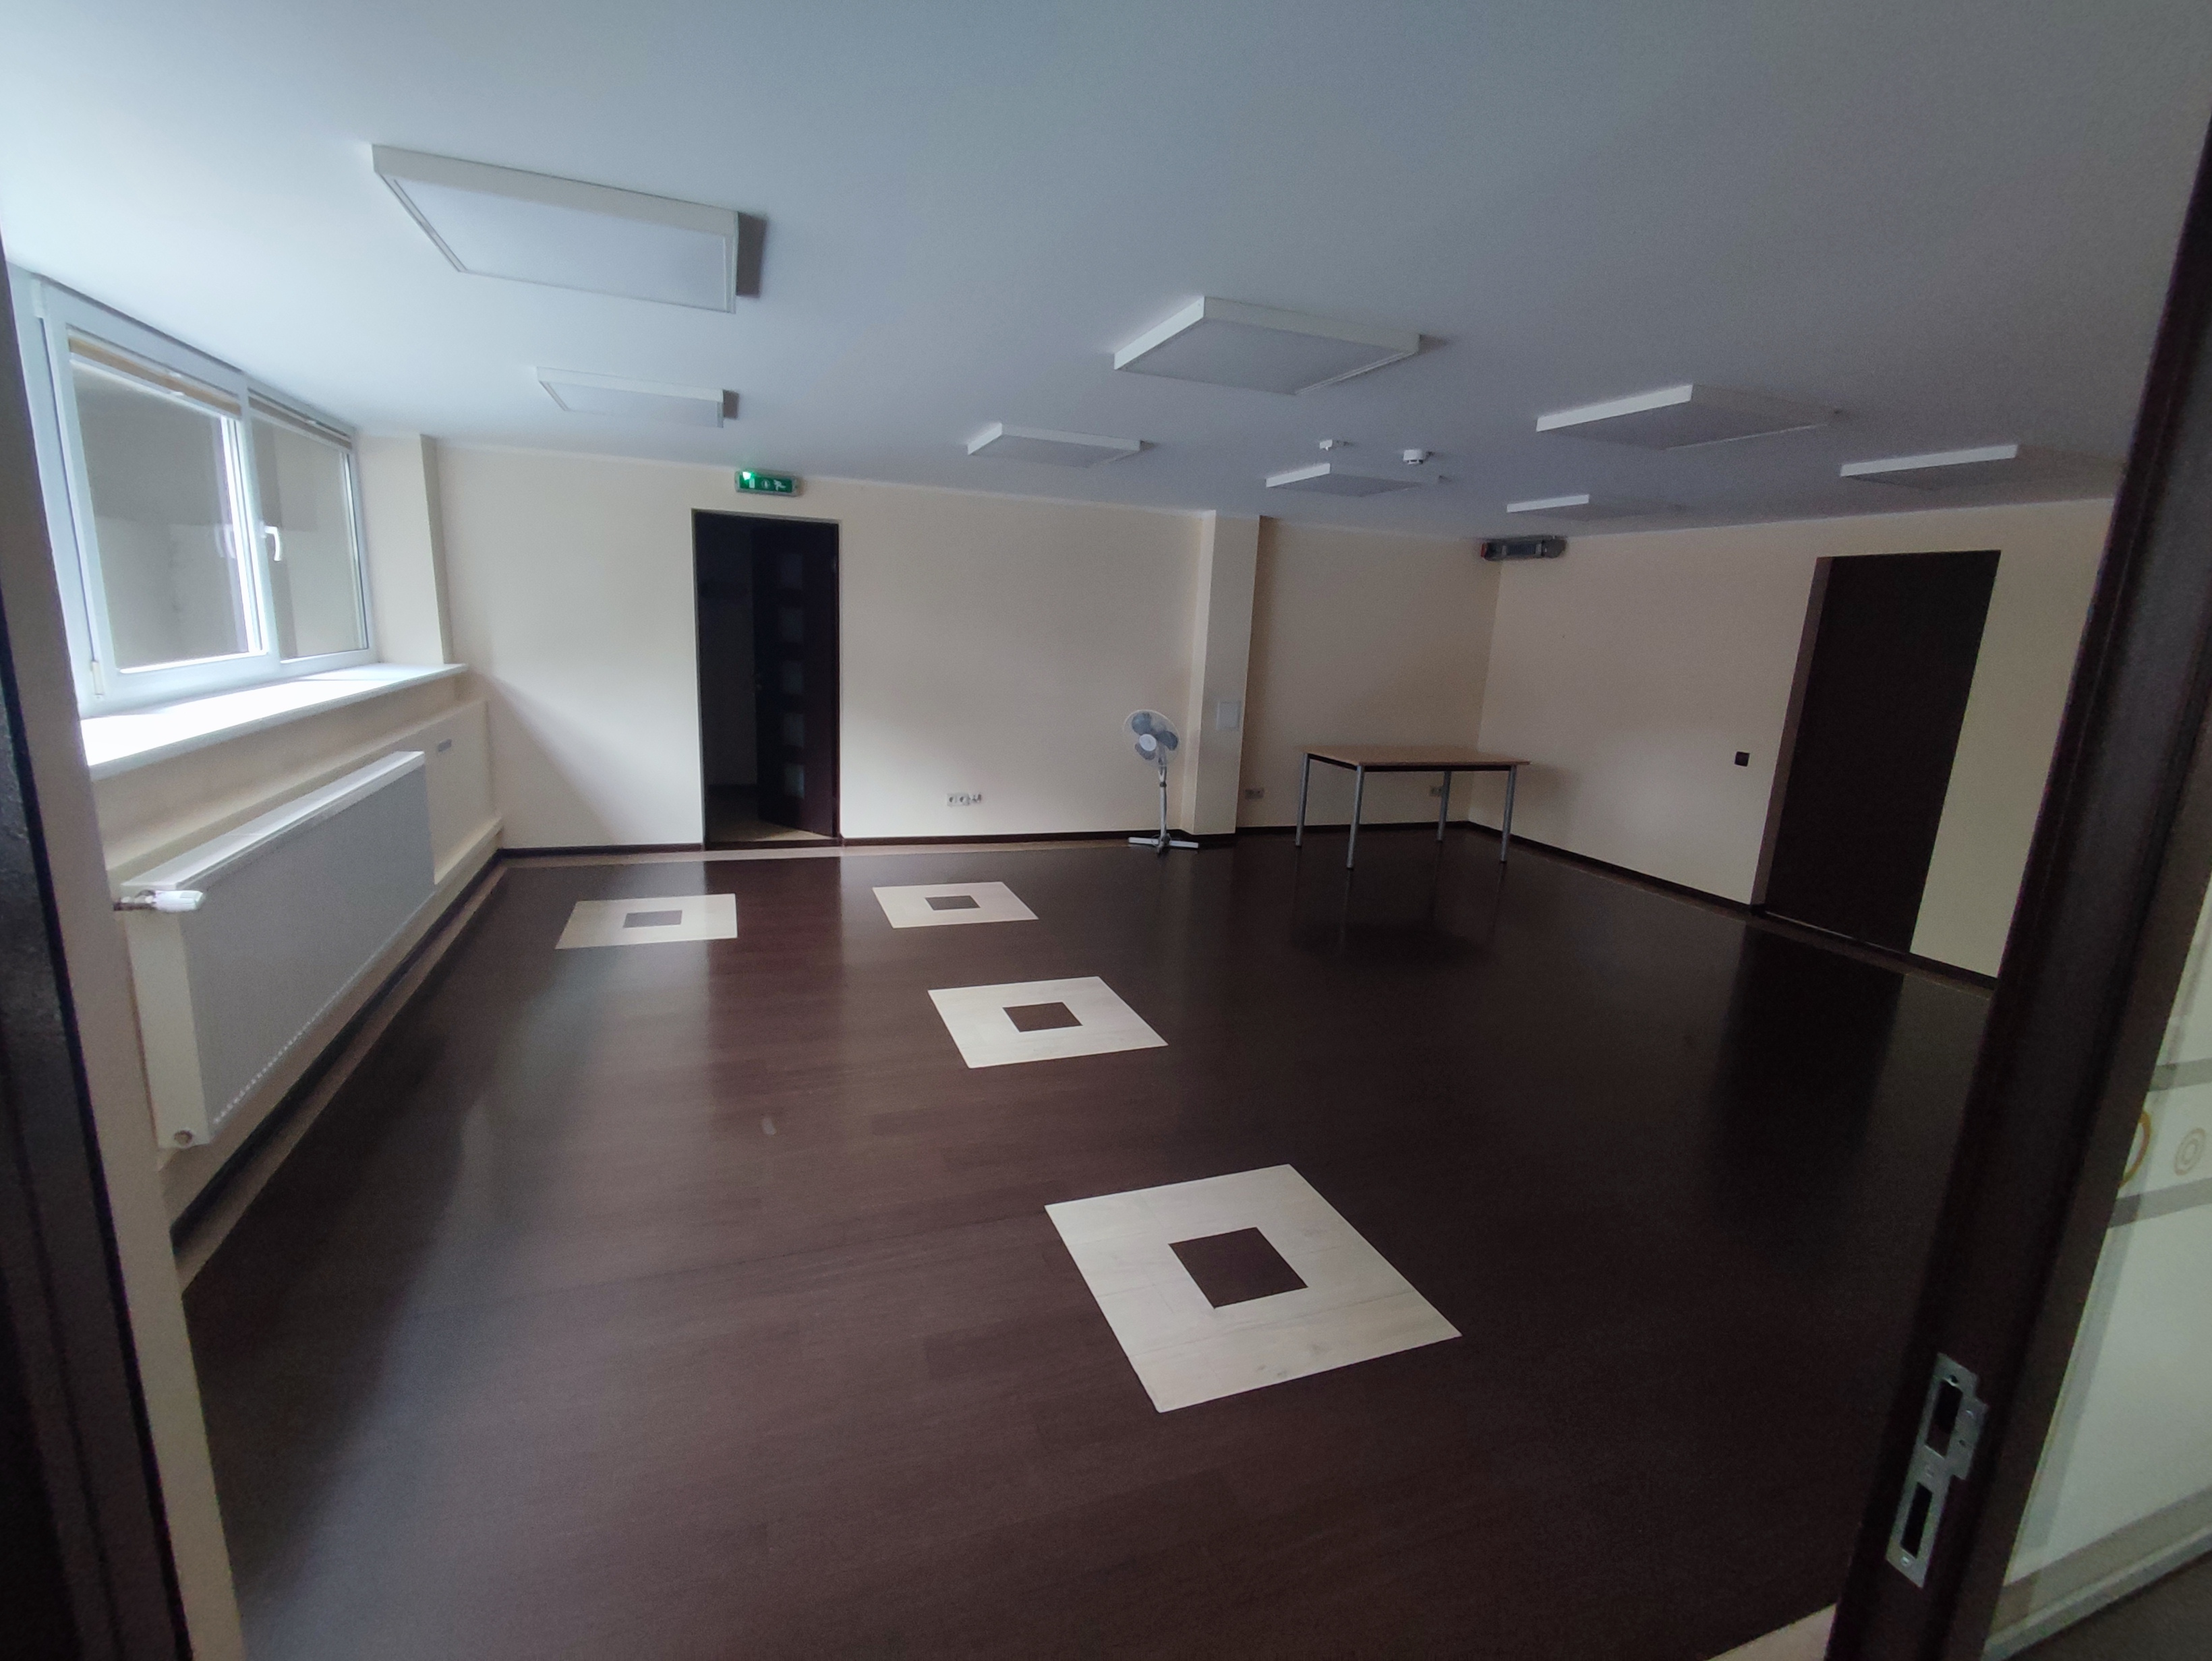
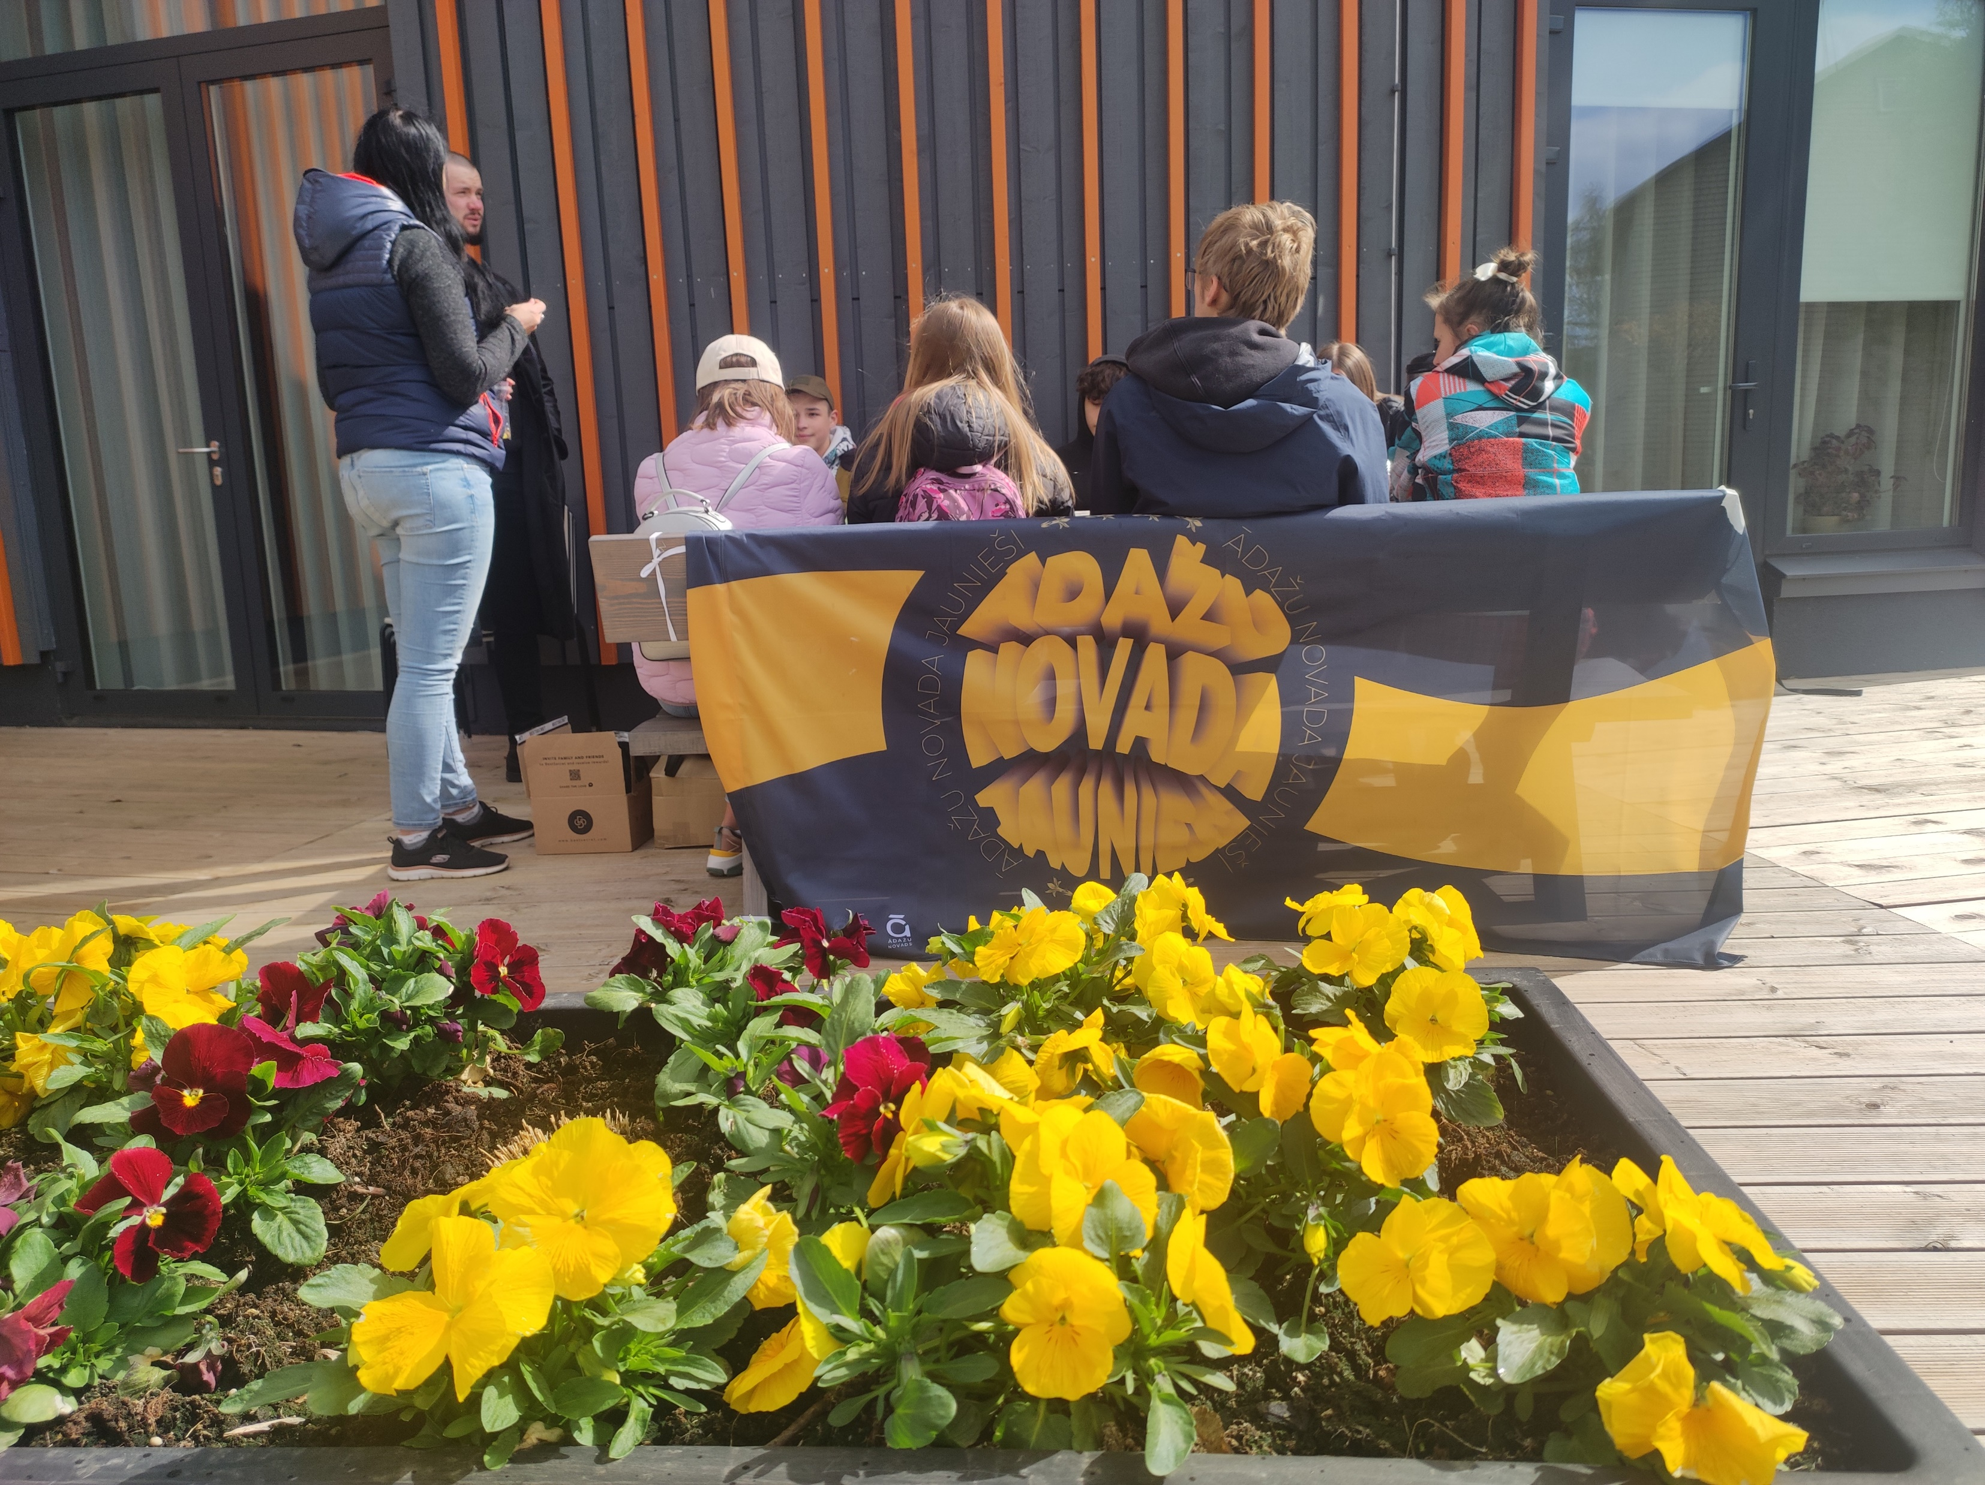
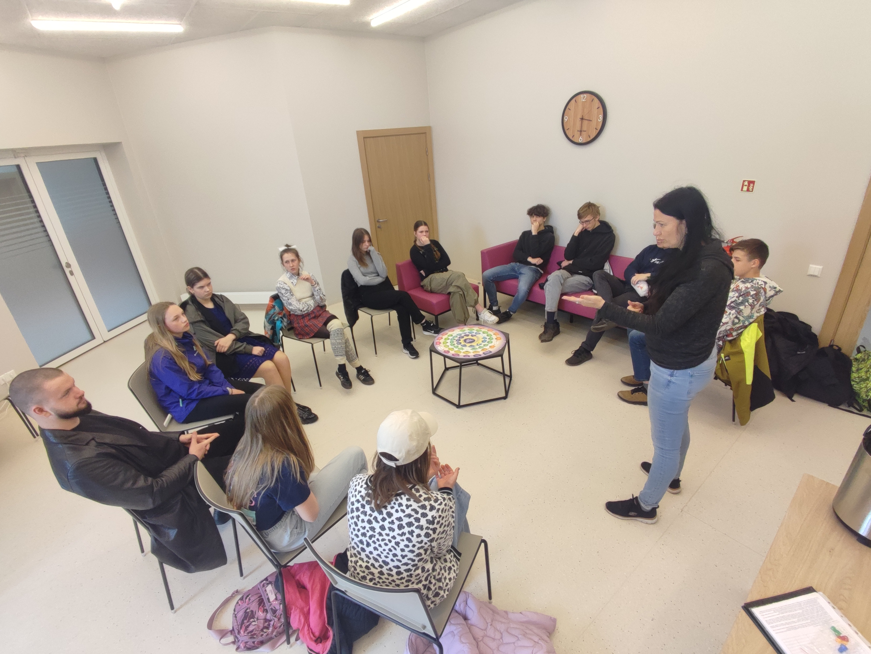
Jaunatnes darbinieki
Carnikava - telpa
Ādaži – mobilais darbs
Pusslodze
Darba laiks 16:00 – 20:00
Pusslodze
Darba laiks 16:00-20:00

Slide 14
Paldies par uzmanību!
Jaunatnes lietu speciāliste
Ieva Pelcmane

